Slide 1

Semestre Académico 2022- II
ALGORITMO Y ESTRUCTURA DE DATOS I
Docente: MBA Ing. Gerald F. Basurco Zapata
gbasurcoz@usmp.pe

Slide 2
Semana 10
Primera sesión
Herencia
Segunda sesión
Ejercicios combinados

Slide 3
Concepto y características de la Herencia
La herencia es la relación entre una clase general (superclase, clase padre) y una clase mas específica (subclase, clase hija), donde la subclase hereda atributos y métodos de la superclase.
La herencia es el concepto que permite se puedan definir nuevas clases basadas en clases existentes, con el fin de reutilizar el código previamente desarrollo, generando una jerarquía de clases dentro de la aplicación.

Slide 4
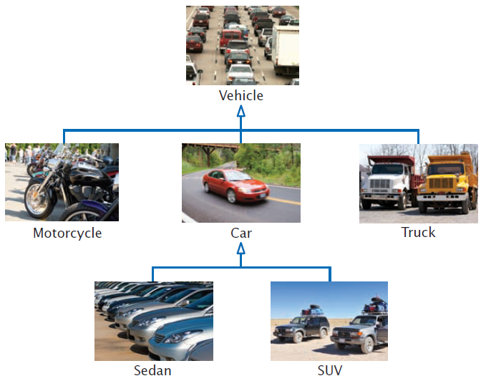
Herencia - Ejemplo

Slide 5
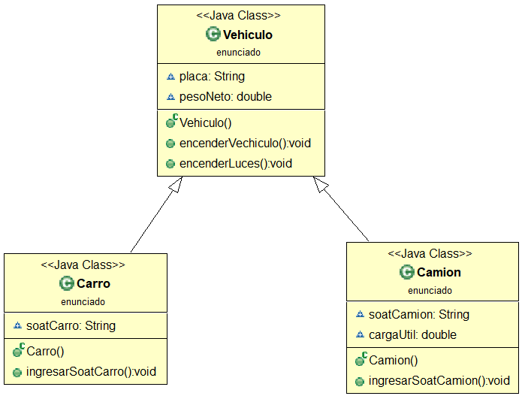
Herencia - Diagrama UML

Slide 6
Características
Es un segundo nivel de reutilización de código debido a que la subclase creada (clase "hija") reutiliza toda la programación de la superclase (clase "padre“).
La subclase puede tener sus propios atributos y métodos aparte de los heredados de la superclase.
Una superclase puede tener muchas subclases.
Una subclase solo puede tener una superclase.

Slide 7
